Slide 1
Belastingdienst
E-factureren
Hans Nieuwenhuis

Slide 2
Belastingdienst
E-factureren

Slide 3
Belastingdienst
E-factureren
Leveranciers Belastingdienst:
1. Aanbestedingsleveranciers:
- Technische aansluiting
- Langdurig (keten)testtraject
- Afspraken inhoud XML
- Doorlooptijd enkele maanden
2. Overige leveranciers:
- Technische aansluiting
- Eén testgeval
- Geen afspraken inhoud XML
- Geen doorlooptijd per 1/1/16

Slide 4
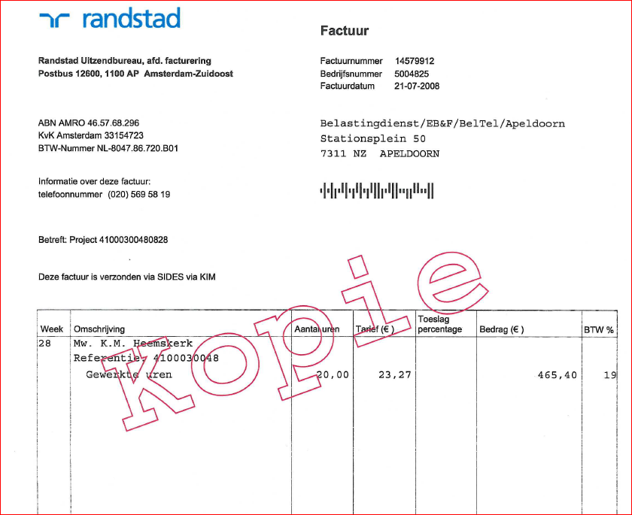
Belastingdienst
E-factureren
Foto 1e digitale factuur uit 2007 van Randstad
Aanbestedingsleveranciers

Slide 5
Belastingdienst
E-factureren

Slide 6
Belastingdienst
E-factureren
Belastingdienst
DigiInkoop
Leverancier
C. Portaal
Bestelling
Digipoort
Bestelling
A. Direct
Bestelling
B. Intermediar
Routering obv KvK
Factuur
Routering obv OIN

Slide 7
Belastingdienst
E-factureren

Slide 8
Belastingdienst
E-factureren

Slide 9
Belastingdienst
E-factureren
Folder over e-facturen

Slide 10
Belastingdienst
E-factureren
Leveranciers Belastingdienst:
1. Aanbestedingsleveranciers:
- Technische aansluiting
- Langdurig testtraject
- Afspraken inhoud XML
- Doorlooptijd enkele maanden
2. Overige leveranciers:
- Technische aansluiting
- Eén testgeval
- Geen afspraken inhoud XML

Slide 11
Belastingdienst
E-factureren
Belastingdienst
DigiInkoop
Leverancier
Portaal
AFAS
Digipoort
Factuur
?
Service Provider
Factuur
Service Provider
Service Provider
Factuur
Exact

Slide 12
Belastingdienst
E-factureren
Belastingdienst
DigiInkoop
Leverancier
Portaal
AFAS
Toeslagen
Digipoort
Bel.telefoon
Factuur
FIOD
Service Provider
Factuur
Service Provider
Service Provider
Bestelnummer
Douane
Factuur
BICT
BCFD
Exact

Slide 13
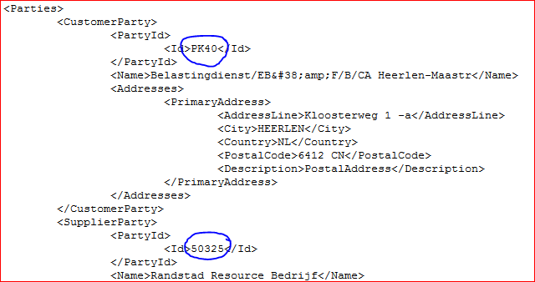
Belastingdienst
E-factureren
Geen afspraken over inhoud XML-bericht:
1. Leveranciersnummer afleiden van kvk-nummer
2. Administratiecode afleiden van bestelnummer

Slide 14
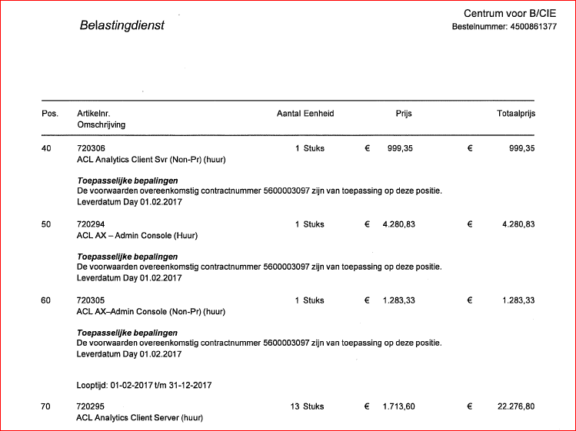
Belastingdienst
E-factureren
Snelle afhandeling factuur afhankelijk van kwaliteit:
1. Standaard afspraken: factuurnummer, datum, BTW-nr, KVK-nr etc.
2. Overige afspraken: bestel- en positienummer, geen verzamelfacturen voor meerdere bestellingen.

Slide 15
Belastingdienst
E-factureren
Vragen

